Slide 1
Формирование традиционных семейных ценностей у подростков в условиях деятельности классного руководителя
Белокрылова Ирина Сергеевна,
классный руководитель 8 класса МБОУ «Бабкинская средняя общеобразовательная школа»
2023 год

Slide 2
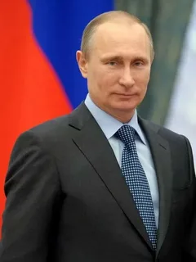
Путин в.в.
Для нашей страны, для всего российского общества дороги, крайне значимы традиционные семейные ценности. <...> я убежден, что традиционные семейные ценности — это важнейшая нравственная опора и залог успешного развития и в настоящем, и в будущем

Slide 3
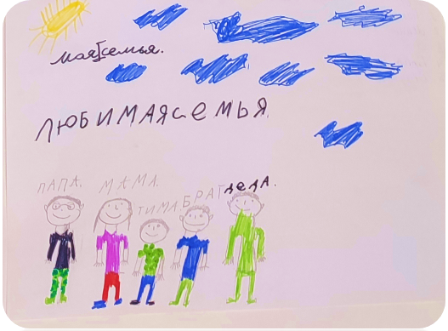
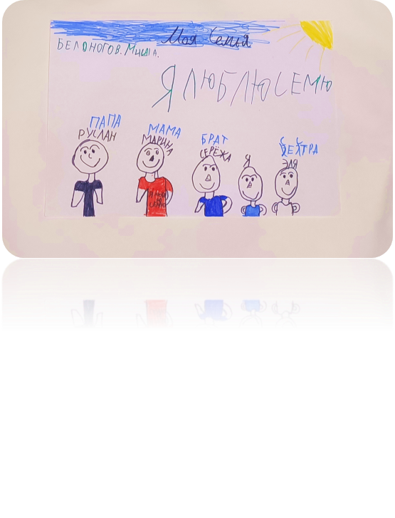
дерево держится корнями, а человек семьей

Slide 4
Семейные ценности
Счастливая семья
Верность
Любовь
Ответственность
Доверие
Трудолюбие и созидание
Честность
Семейные традиции…

Slide 5

Разговоры о важном
Наша страна – Россия
День пожилого человека
День отца
Традиционные семейные ценности
Мы разные, мы вместе
День матери
…..

Slide 6
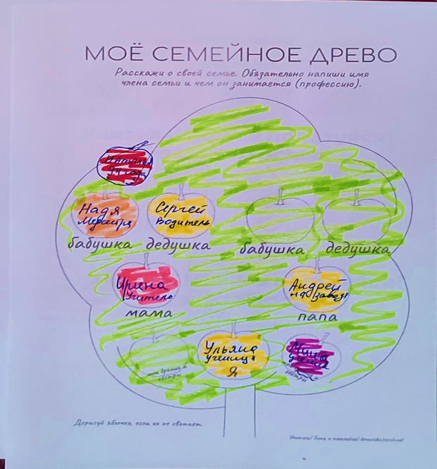
Преемственность поколений
День пожилых людей

Slide 7
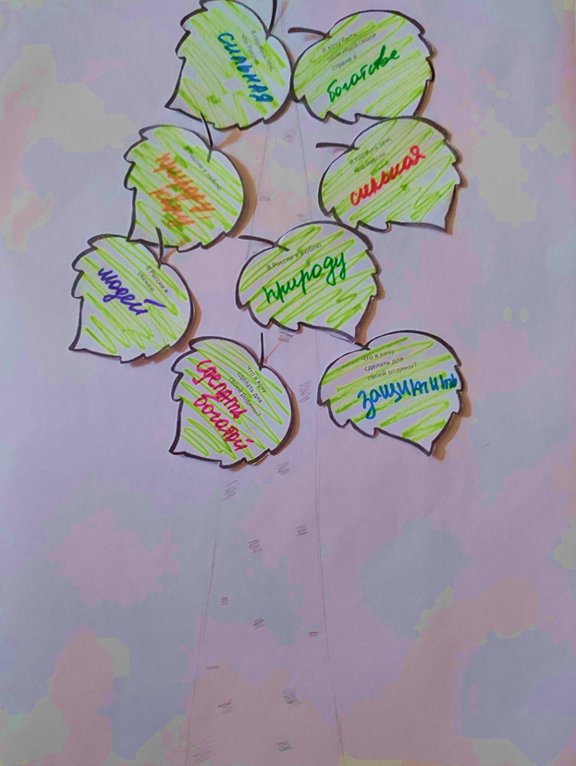
Родина как общечеловеческая ценность
Любовь к Родине начинается с семьи

Slide 8
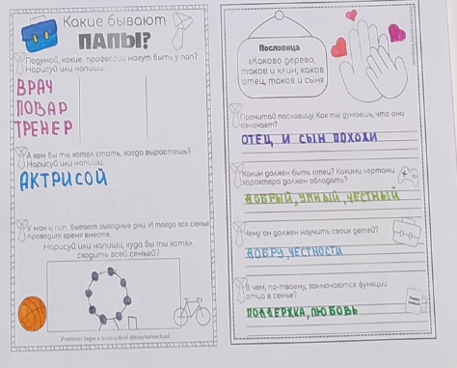
ответственность
День отца в России

Slide 9
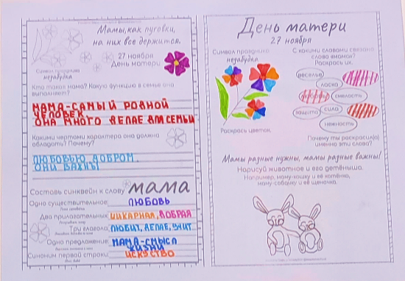
Материнская забота
Всероссийский день матери

Slide 10
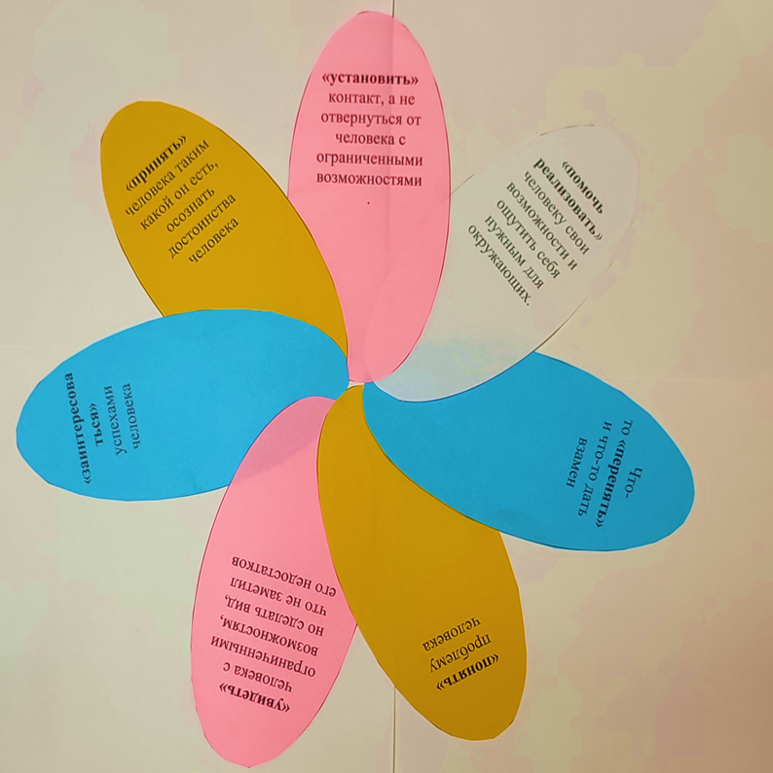
Человеколюбие и справедливость
Мы разные, мы вместе

Slide 11
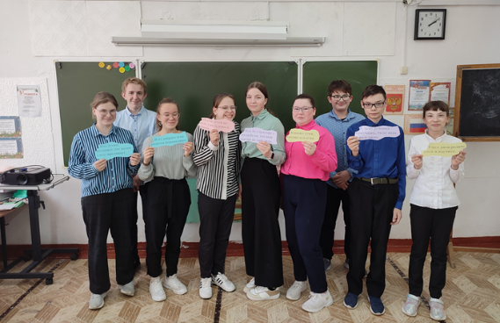
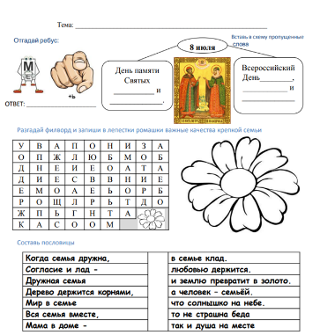
Традиционные семейные ценности

Slide 12
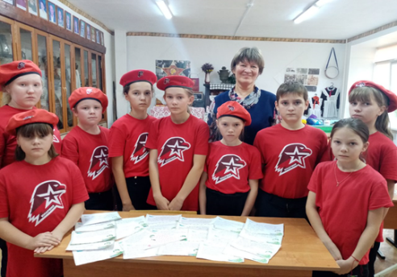
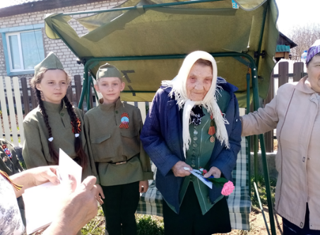
Воспитательный эффект – активная гражданская позиция
Акция «Письмо солдату»
Поздравление ветеранов

Slide 13
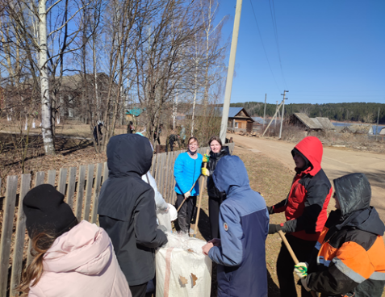
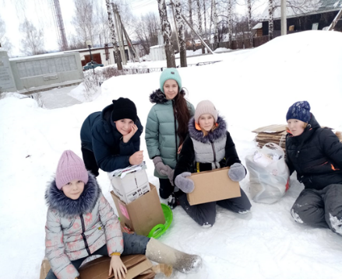
Воспитательный эффект – совместная коллективная деятельность
Экологические акции
Сбор макулатуры

Slide 14
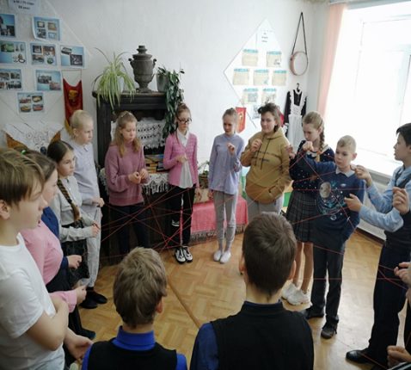
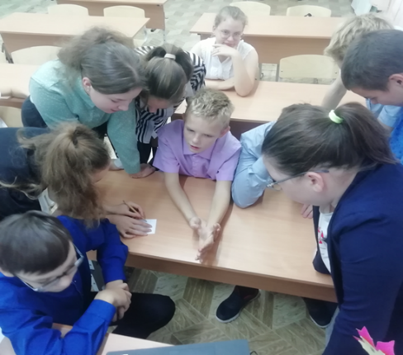
Воспитательный эффект – конструктивное общение со сверстниками

Slide 15
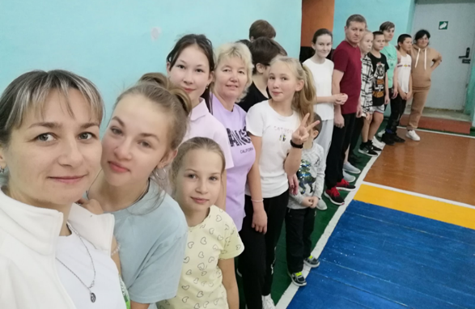
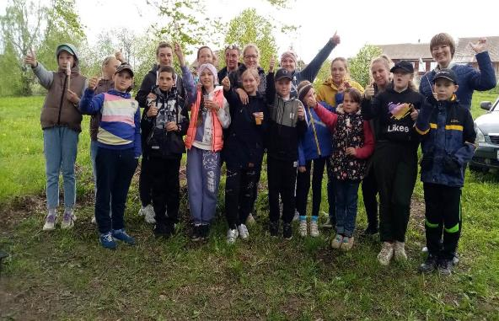
Воспитательный эффект – совместные семейные мероприятия

Slide 16
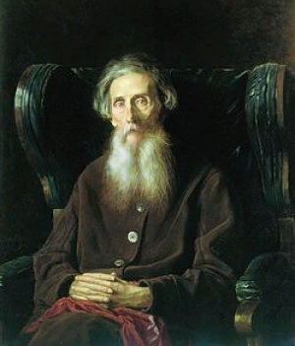
В.И. даль
Воспитатель сам должен быть тем, чем он хочет сделать воспитанника

